Slide 1




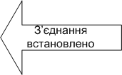

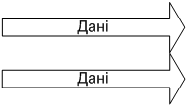


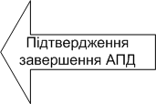
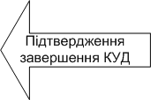
Мережа передачі даних
кінцеве устаткування даних
апаратура передачі даних
Встановлення з’єднання
Передача даних
Роз’єднання з’єднання
Рис 7.8 Режим віртуального виклику

Slide 2
Організація віртуального з’єднання між абонентами комп’ютерної мережі здійснюється так. За наявності вільного каналу абонент, що викликає за допомогою кінцевого устаткування даних, передає в мережу передачі даних пакет «Запит виклику», який, проходячи через проміжні вузли як пакет, досягає адресата. Якщо абонент, що викликається, з тих чи інших причин може бути не готовий до організації віртуального з’єднання, він передає пакет «Запит роз’єднання», а якщо готовий, пакет «Виклик прийнятий». Абонент, що викликає, одержує це повідомлення у вигляді пакета «З’єднання встановлено». На цьому встановлення з’єднання закінчується і починається передача даних. Темп передачі пакетів регулюється методом «вікна змінного розміру» згідно з аналізом порядкових номерів прийому і передачі пакетів.
Після передачі останнього пакета даних абонент-відправник формує і передає пакет «Запит завершення», що у вигляді пакета «Індикація завершення»надходить до абонента-одержувача. Останній підтверджує закінчення передачі даних пакетом «Підтвердження завершення з боку кінцевого устаткування даних». Пройшовши через мережу передачі даних, цей пакет надходить на вхід передавального кінцевого устаткування даних як пакет «Підтвердження завершення з боку апаратури передачі даних». На цьому сеанс обміну закінчується.

Slide 3
За наявності вільного каналу абонент, що викликає за допомогою кінцевого устаткування даних, передає в мережу передачі даних пакет «Запит виклику», який, проходячи через проміжні вузли як пакет, досягає адресата.

Slide 4
Запит роз’єднання
Якщо абонент, що викликається, з тих чи інших причин може бути не готовий до організації віртуального з’єднання, він передає пакет «Запит роз’єднання»

Slide 5
Якщо абонент, що викликається, готовий, він передає пакет «Виклик прийнятий»

Slide 6
Абонент, що викликає, одержує це повідомлення у вигляді пакета «З’єднання встановлено».

Slide 7
Після передачі останнього пакета даних абонент-відправник формує і передає пакет «Запит завершення», що у вигляді пакета «Індикація завершення»надходить до абонента-одержувача.

Slide 8
Абонент-одержувач підтверджує закінчення передачі даних пакетом «Підтвердження завершення з боку кінцевого устаткування даних»

Slide 9
Пройшовши через мережу передачі даних, цей пакет надходить на вхід передавального кінцевого устаткування даних як пакет «Підтвердження завершення з боку апаратури передачі даних»

